Slide 1

МИНИСТЕРСТВО ОБРАЗОВАНИЯ РЕСПУБЛИКИ БЕЛАРУСЬ Учреждения образования «БЕЛОРУССКИЙ ГОСУДАРСТВЕННЫЙ ТЕХНОЛОГИЧЕСКИЙ УНИВЕРСИТЕТ» Факультет информационных технологий Кафедра программной инженерии Тема дипломного проекта: «Веб-приложение для управления личными финансами» Дипломник: Мацуев И.М. Руководитель: асс. Северинчик Н.А.
Минск 2021

Slide 2
Актуальность
Необходимость разработки программного средства обусловлена ростом уровня жизни людей, что создает проблемы по части мониторинга и фильтрации источников доходов и расходов людей.
Чтобы решить данную проблему было разработано веб-приложение, которое поможет пользователям фиксировать их траты и прибыль.

Slide 3
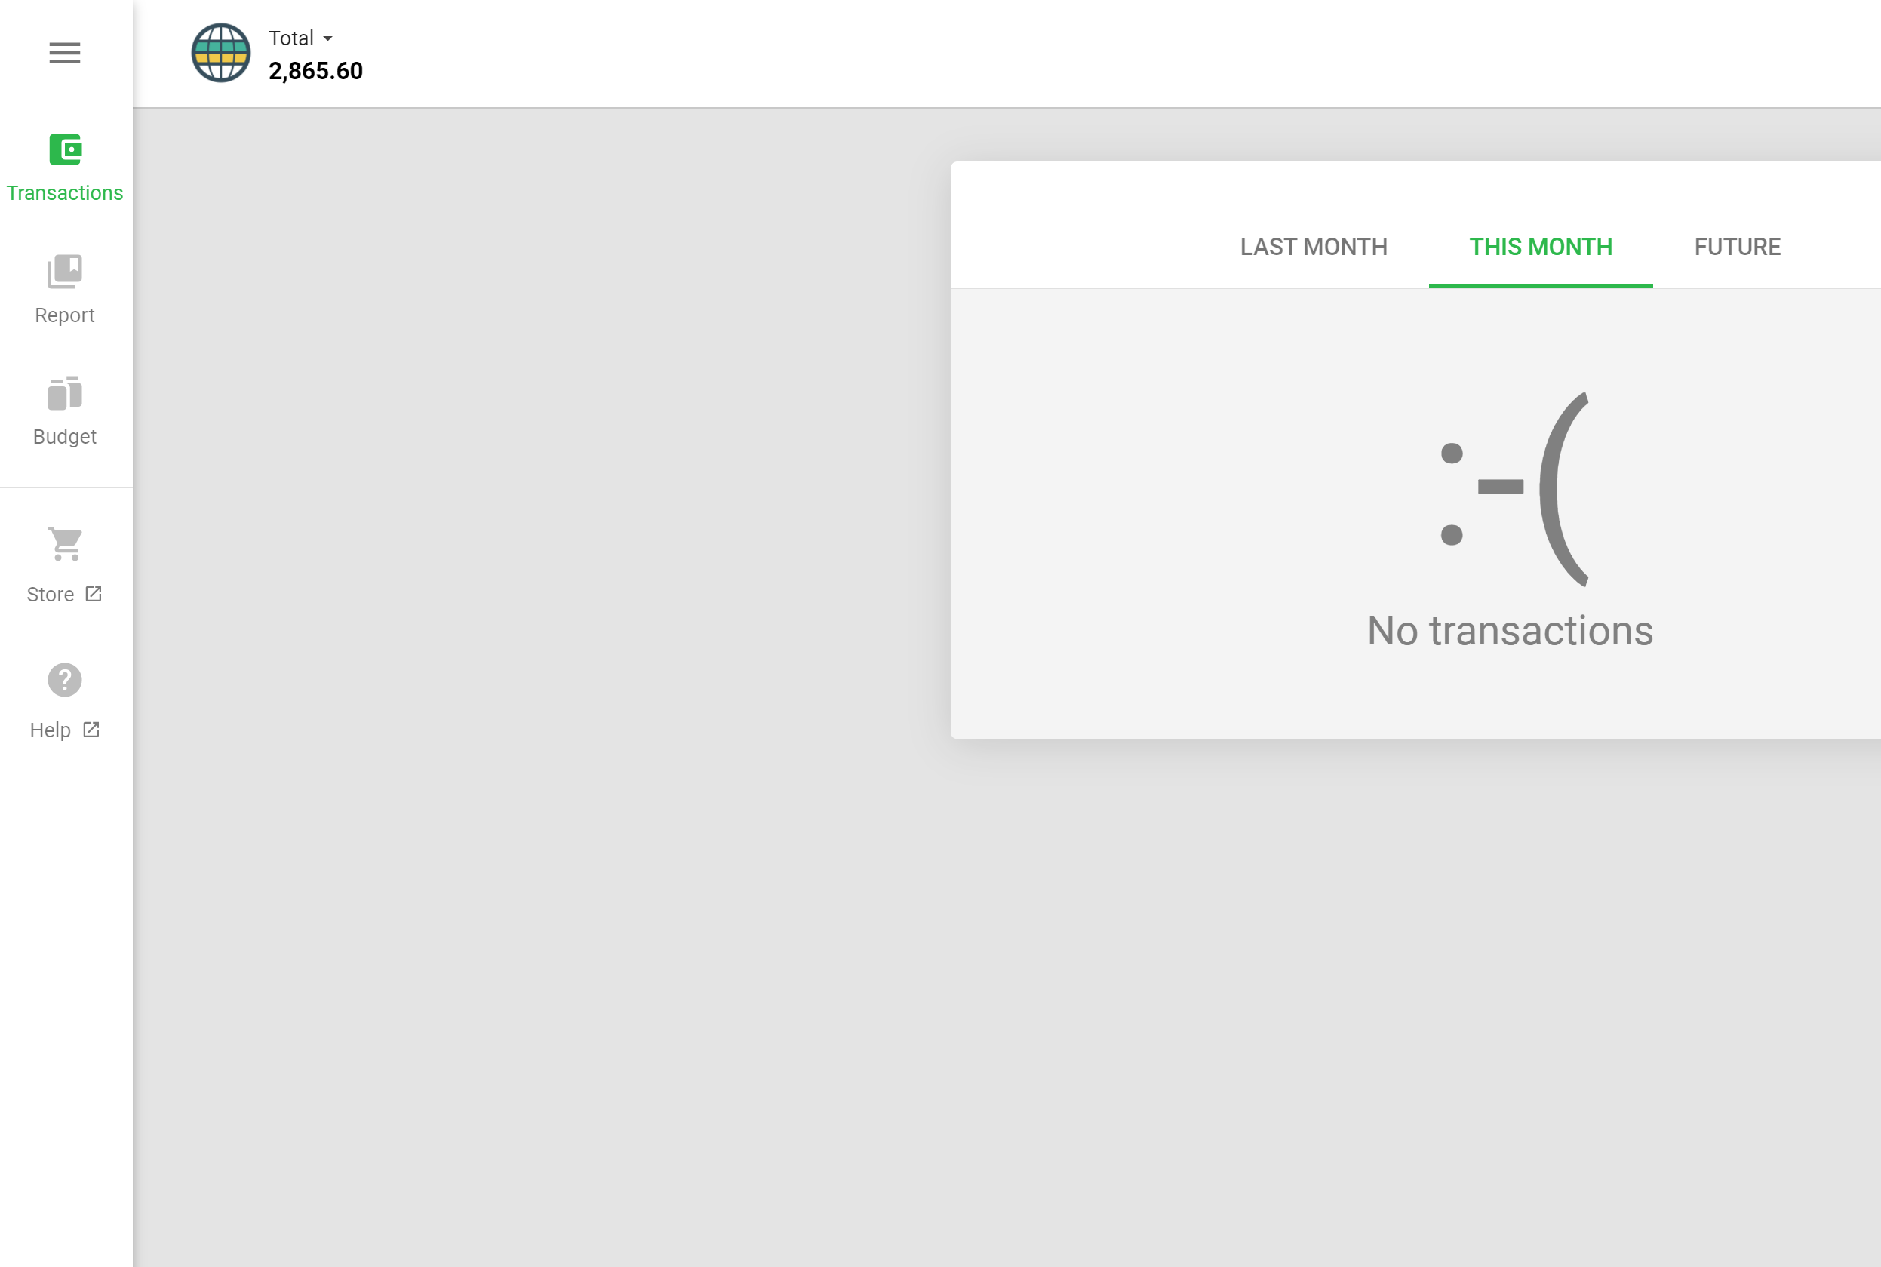
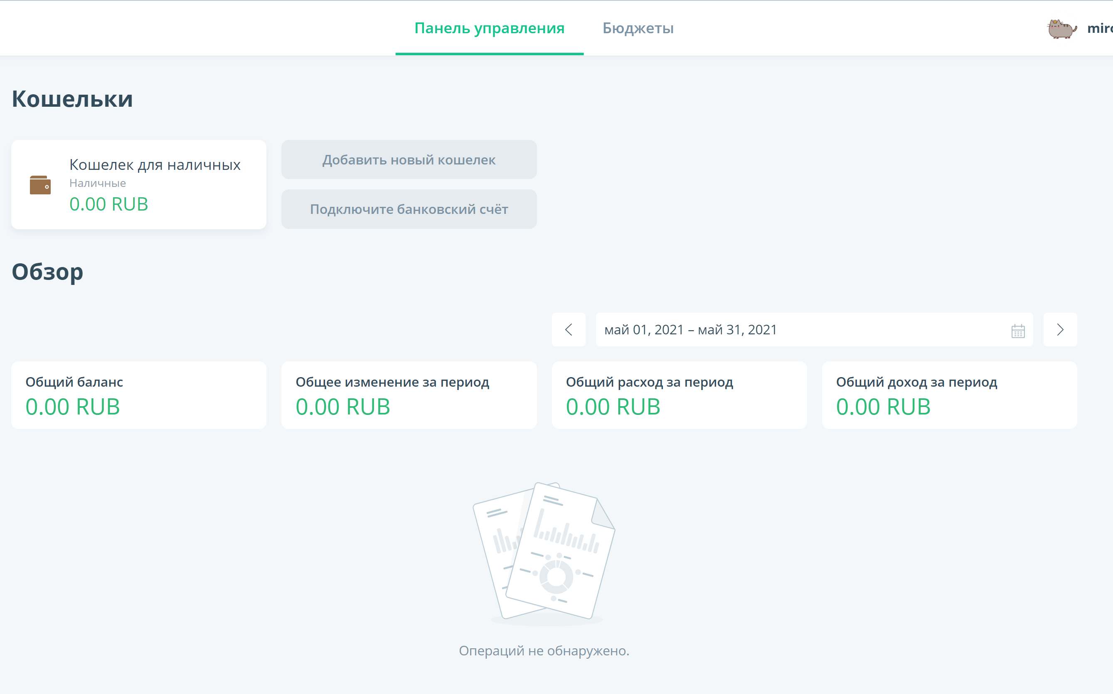
Прототипы и аналоги
В качестве одного из прототипов было выбрано приложение MoneyLover. MoneyLover охватывает практически все возможные сценарии управления финансами, от планирования средств до регистрации кредита или долга. Существуют версии приложения для всех платформ, включая веб-версию.
Другим прототипом было выбрано прложение Spendee. Оно выделяется на фоне остальных аналогов красивым интерфейсом и хорошим UX дизайном. Также здесь есть возможность привязки банковского счёта для автоматического заполнения транзакций по ним, а также вести совместный бюджет с другими пользователями.

Slide 4
Цель дипломного проекта
Разработка и описание приложения для управления личными финансами
Задачи дипломного проекта
разработать архитектуру базы данных;
обеспечить регистрацию пользователя;
обеспечить возможность восстановления доступа к аккаунту пользователя;
обеспечить авторизацию пользователя;
обеспечить возможность отправки отзывов о приложении;
обеспечить регистрацию одиночных и повторяющихся денежных транзакций пользователя;
обеспечить создание и управление кошельками и категориями транзакций;
обеспечить визуализацию статистики транзакций пользователя за заданный период времени;
реализовать механизм оповещения пользователя в приложении;
обеспечить возможность настройки работы приложения пользователя;
реализовать сбор и визуализацию статистики использования приложения пользователями.

Slide 5
Используемые технологии и средства разработки
Технология | Описание | Версия
ASP.NET Core | Платформа для разработки веб-приложений | v5.0.203
Язык программирования C# | ООП ЯП доступный для ASP.NET платформы | v8
Microsoft SQL Server | Реляционная база данных | v14.0.3370
GraphQL | Язык запросов, использующийся как альтернатива REST подходу для построения WEB API | June 2018 Release
React JS | Библиотека для написания веб-интерфейсов на языке JavaScript | v16.14.0
Salesforce | CRM система, платформа для разработки приложений на базе CRM | Spring 21
Язык программирования Apex | ООП ЯП для разработки серверной логики для платформы Salesforce | v51.0

Slide 6
Проектирование
Проект будет состоять из трех основных частей: серверная часть, клиентская часть и Salesforce организация.
Серверная часть будет разработа с помощью ASP.NET Core на языке C#. Взаимодействовать сервер будет с реляционной базой данных Microsoft SQL Server.
Клиентская часть будет выполнена с библиотекой React.
Salesforce организация в свою очередь будет использоваться для построения отчетов по накопленным данным пользователей, а также будет предоставлять возможность обработки запросов от клиентов.
Сервер будет предоставлять программный веб-интерфейс с помощью языка запросов GraphQL.
Общение с Salesforce организацией будет происходить с помощью стандартного Salesforce REST API.

Slide 7
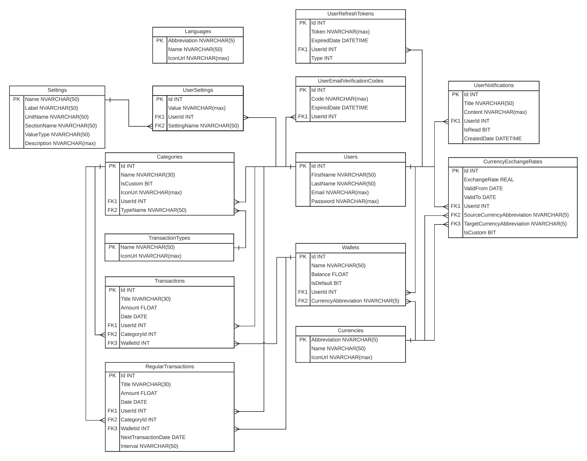
Проектирование. Схема базы данных

Slide 8
Разработка
Для построения GraphQL Web API на ASP.NET Core был выбран пакет HotChocolate, т.к. он хорошо документирован и удобен при разработке.
Для взаимодействия с базой данных использовался Entity Framework.
Таким образом была разработана архитектура, при которой из любого GraphQL резолвера можно вызвать нужный сервис и репозиторий, при этом завязываясь на абстрактные типы. Пример такого взаимодействия представлен в виде диаграммы классов на следующем слайде.

Slide 9
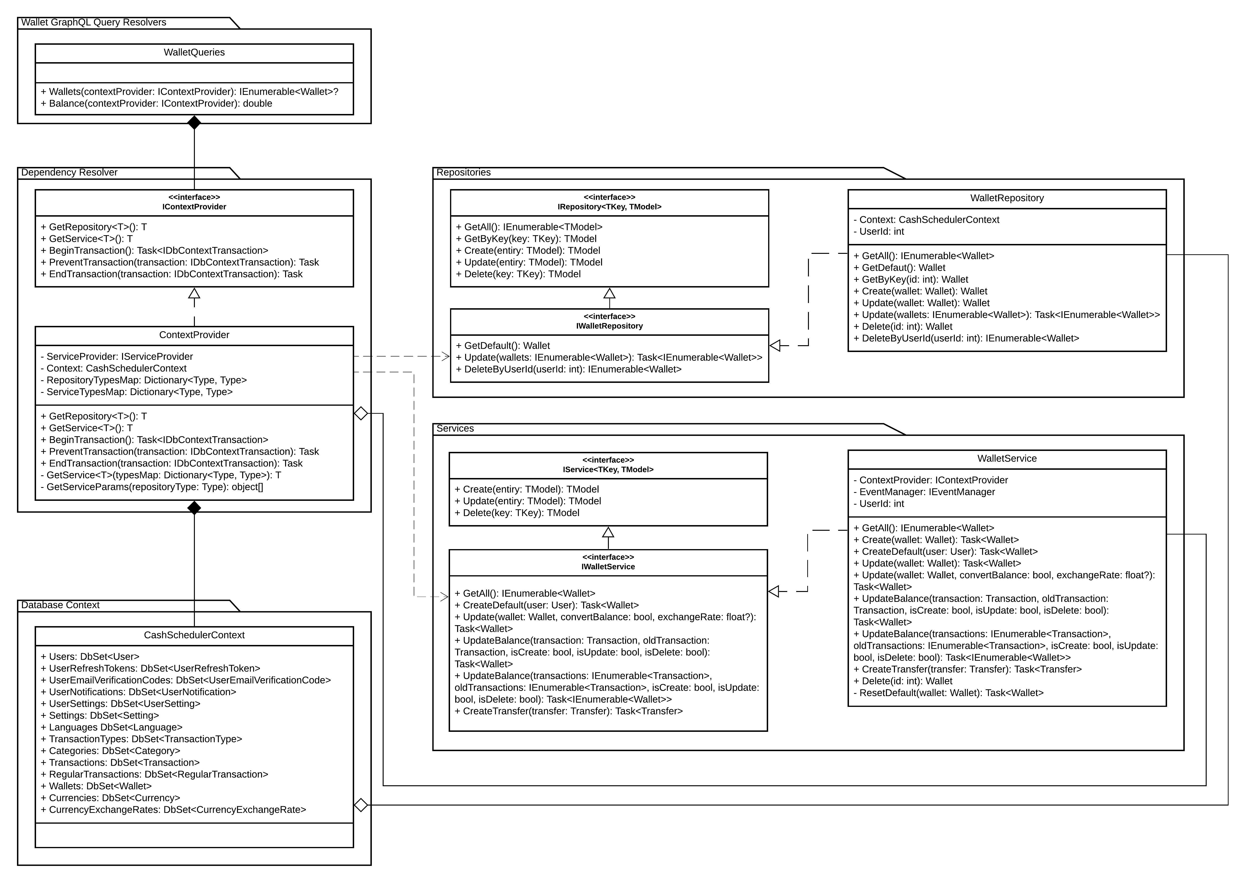
Разработка. Диаграмма классов

Slide 10
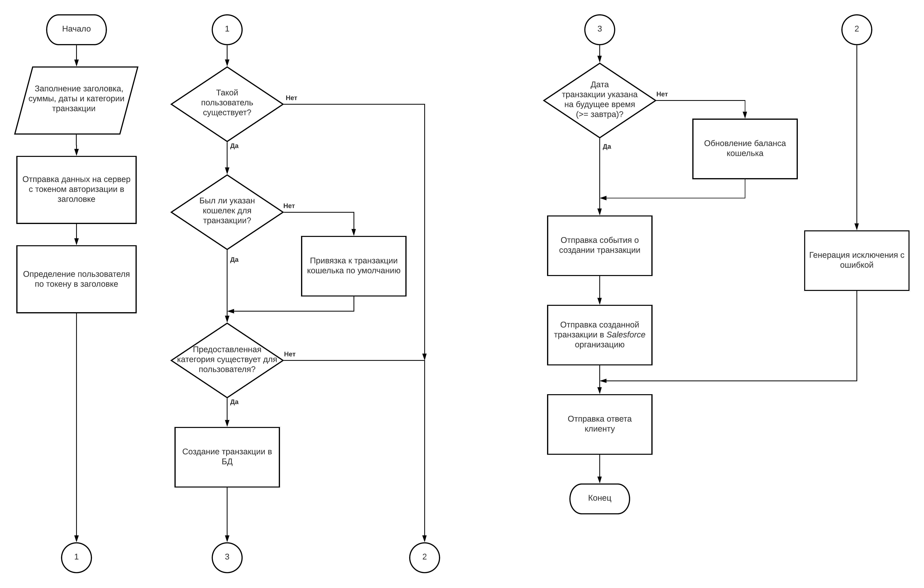
Разработка. Блок-схема алгоритма создания транзакции

Slide 11
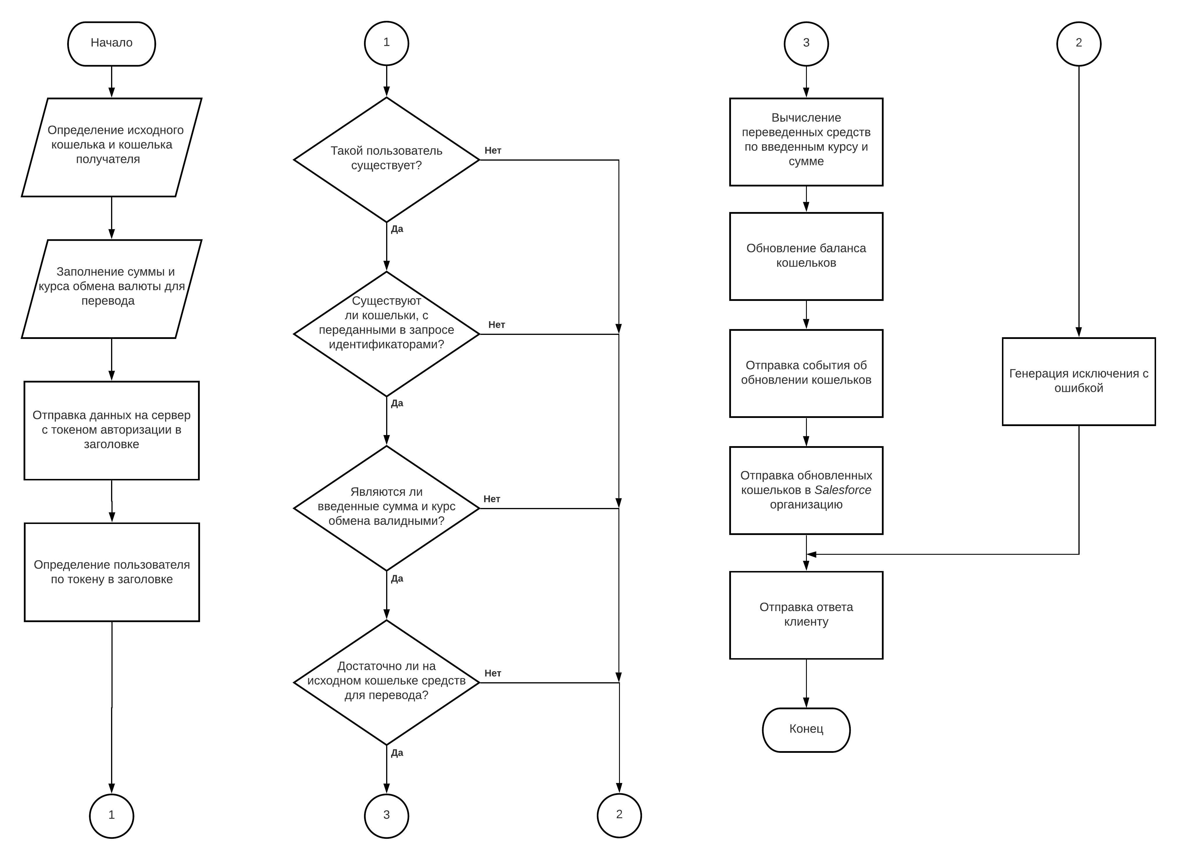
Разработка. Блок-схема алгоритма создания перевода

Slide 12
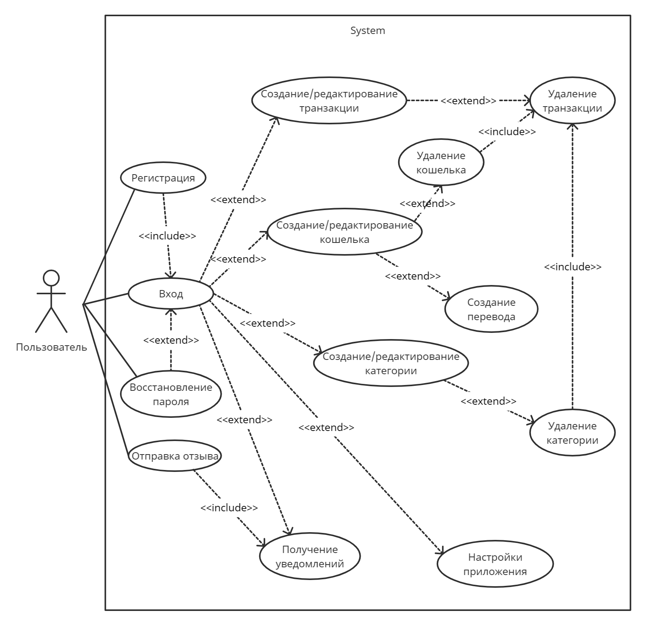
Разработка. Диаграмма вариантов использования

Slide 13
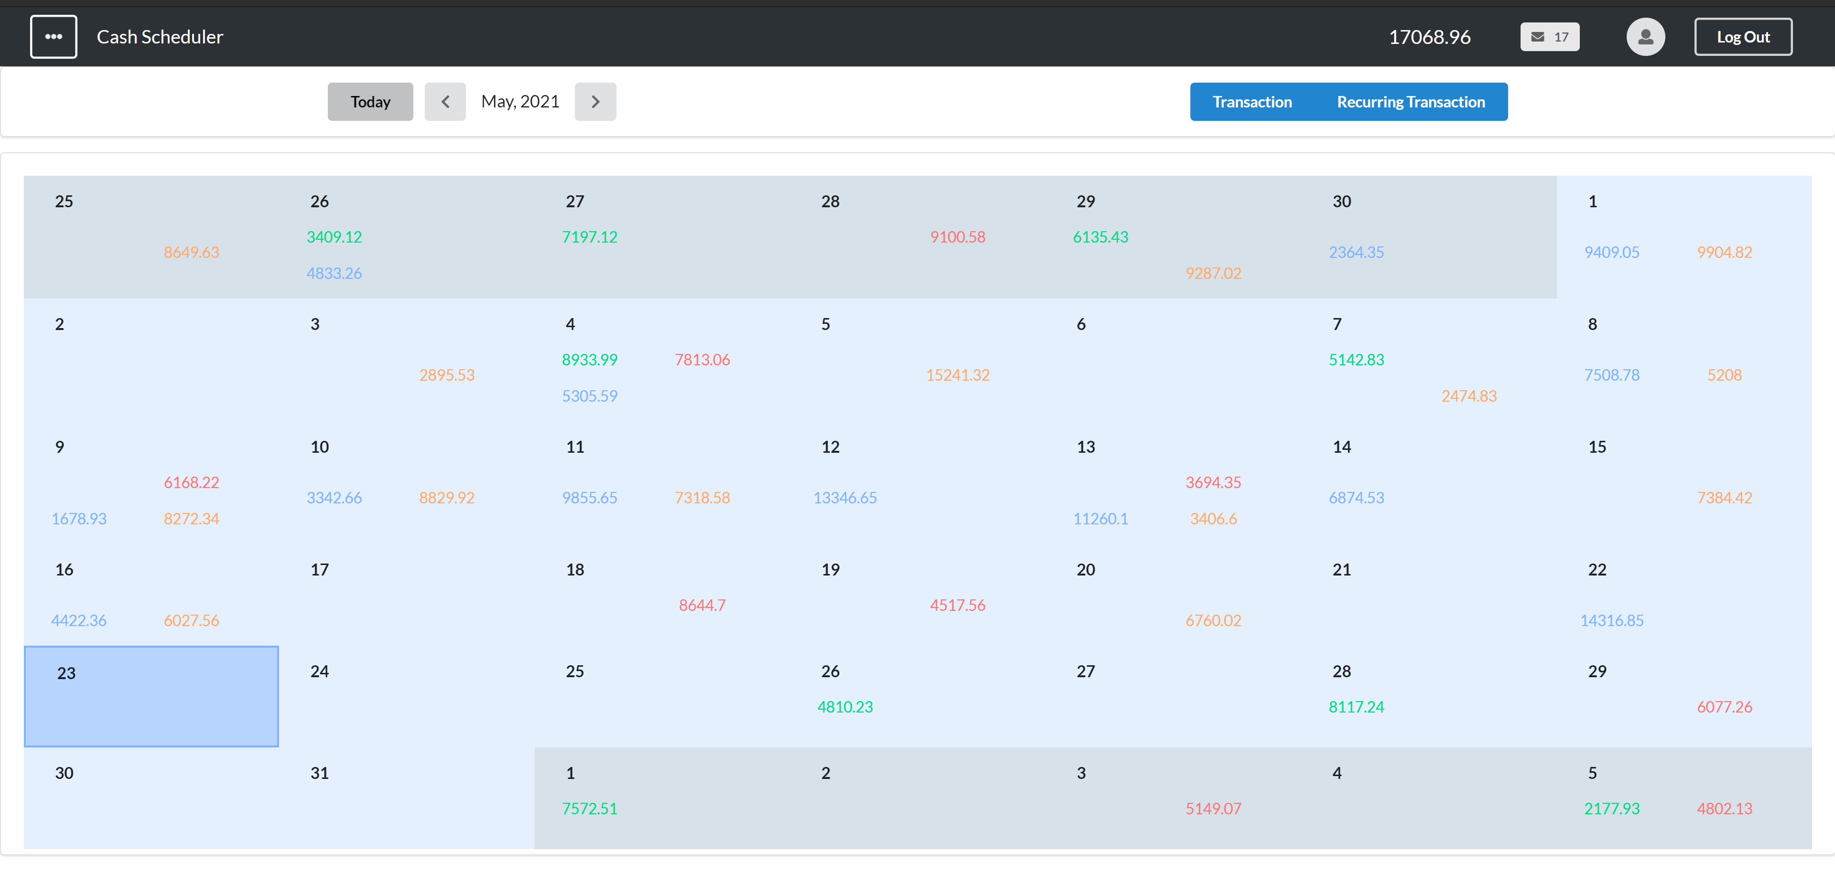
Разработка. Скриншоты готового приложения

Slide 14
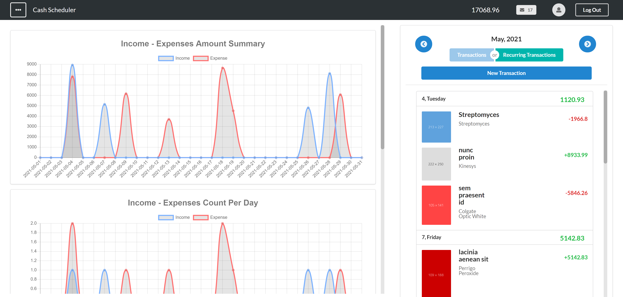
Разработка. Скриншоты готового приложения

Slide 15
Тестирование
Этап тестирования проходил с использованием как ручного тестирования, так и с разработкой юнит-тестов.
Для ручного тестирования были проведены сценарии регистрации и входа в аккаунт, а также создание транзакции и перевода между кошельками.
Всего было написано 77 юнит-тестов. Суммарное покрытие проекта составляет примерно 35% от семи с половиной тысяч строк кода. Здесь стоит отметить, что тесты были написаны для всех сервисов приложения для различных сценариев их использования. Сервисы в данном случае являются по сути ядром проекта и большинство неисправностей возникает именно здесь. Покрыв тестами именно эту часть проекта, риск возникновения неисправности в приложении становится намного ниже.

Slide 16
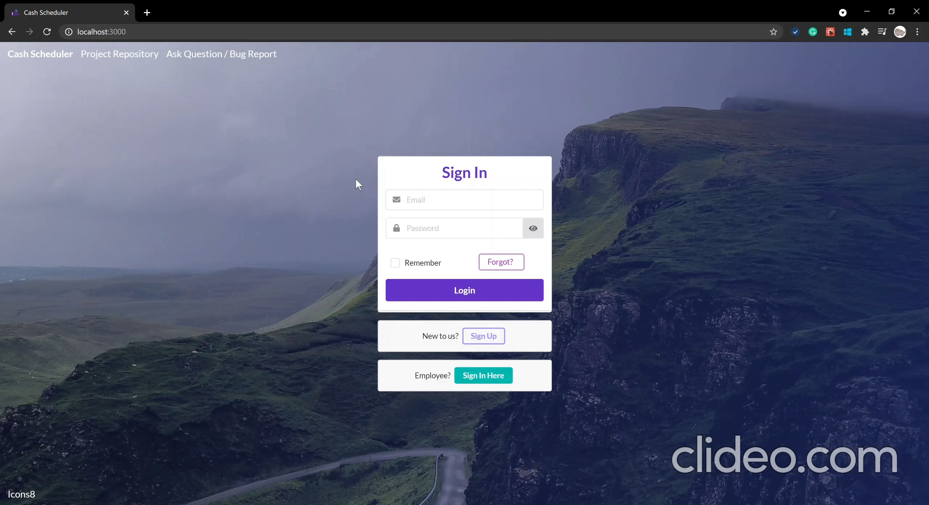
Демонстрация проекта

Slide 17
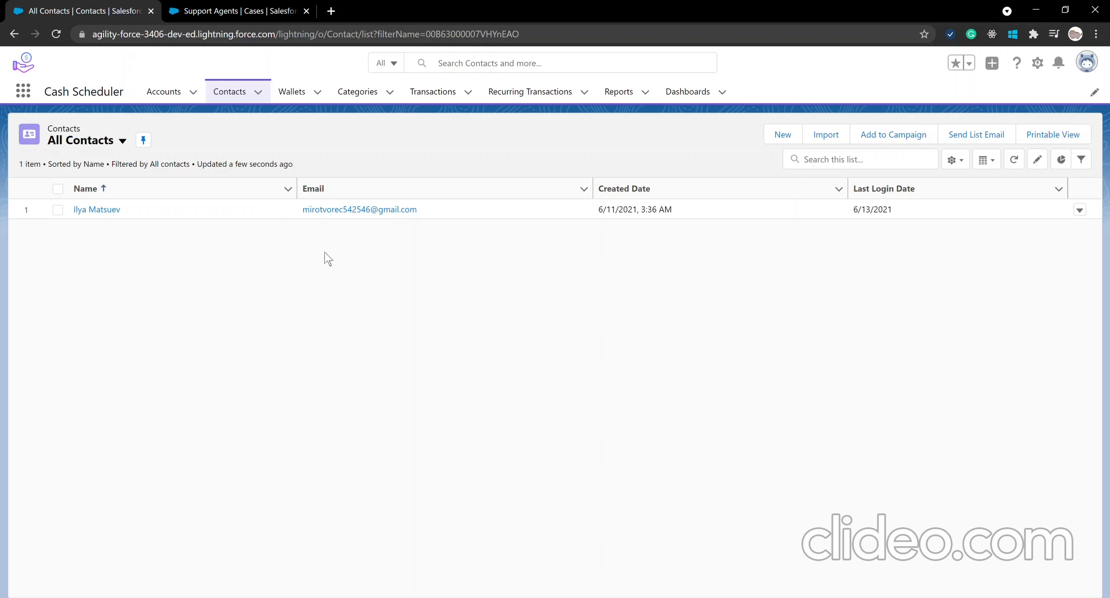
Демонстрация проекта

Slide 18
Экономическое обоснование цены
Наименование показателя | Значение
Время разработки, мес. | 3
Количество программистов, чел. | 1
Зарплата с отчислениями, руб. | 8346,24
Расходы на материалы, оплату машинного времени, прочие, руб. | 1431
Накладные расходы, руб. | 10 044
Себестоимость разработки программного средства, руб. | 19 881,5
Расходы на сопровождение и адаптацию, руб. | 3379,86
Полная себестоимость, руб. | 23 260,86
Цена аналога, руб. | 34 000

Slide 19
Заключение
В ходе выполнения дипломного проекта было разработано веб-приложение для управления личными финансами.
Пользование данным приложением не составит труда для пользователя любого возраста, так как оно имеет удобный и понятный интерфейс. Данное приложение соответствует поставленной задаче и отвечает всем требованиям, необходимым для его использования.

Slide 20
МИНИСТЕРСТВО ОБРАЗОВАНИЯ РЕСПУБЛИКИ БЕЛАРУСЬ Учреждения образования «БЕЛОРУССКИЙ ГОСУДАРСТВЕННЫЙ ТЕХНОЛОГИЧЕСКИЙ УНИВЕРСИТЕТ» Факультет информационных технологий Кафедра программной инженерии Тема дипломного проекта: «Веб-приложение для управления личными финансами» Дипломник: Мацуев И.М. Руководитель: асс. Северинчик Н.А.
Минск 2021

